Slide 1
C++ 세미나
Part 5,6
20201060
이언호

Slide 2
목차
01/ 클래스 멤버의 접근권한
02/ 캡슐화:클래스와 객체 만들기
03/ 범위 지정연산자
04/ 생성자와 소멸자
05/ this 포인터

Slide 3
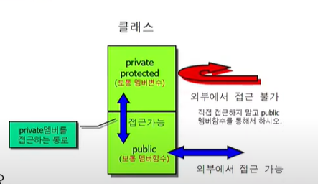
1
클래스 멤버의 접근 권한
Class 멤버의 접근 권한으로는 privat형, public형 protecte형 으로 크게 3가지가 있다.
Private형과 protected형은 외부에서 접근이 불가하고 외부에서 public멤버를 통해서 접근할수 있으며 클래스 내부에서는 자유롭게 접근이 가능하다.

Slide 4
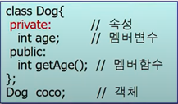
1-1
Private형
*Private 멤버는 클래스 외부에서 직접 접근할 수 없다.
*오로지 해당 클래스 내부에서만 접근 할 수 있다.
*클래스 외부에서 접근 할 수 있도록 public함수를 제공해야 한다.

Slide 5
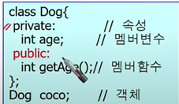
1-2
Public형
*클래스 외부에서 멤버에 직접 접근 할 수 있다.
*public의 멤버함수는 private 멤버변수를 접근하는데 많이 사용된다.

Slide 6
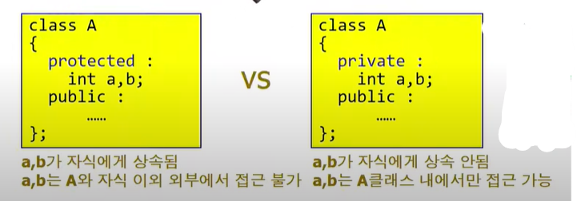
1-3
Protected형
*동일한 클래스의 멤버함수와 현재 클래스를 상속받아 생성된 파생클래스만이 직접 접근할 수 있다.

Slide 7
2
캡슐화
캡슐화 :
데이터를 캡슐로 싸서 외부의 접근으로 부터 데이터를 보호하는 객체 지향 특성
C++에서 캡슐의 역할을 하는것이 클래스이다.
Class를 생성하면 캡슐화 된다.

Slide 8
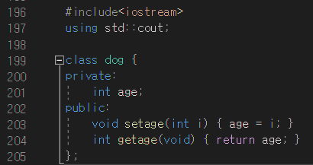
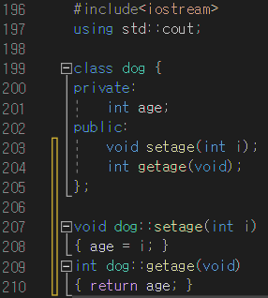
2-1
클래스 만들기
<멤버함수를 클래스 안에서 정의>
<멤버함수를 클래스 밖에서 정의>
멤버함수를 외부에 정의하면 코드를 좀더 가독성 있게 정리할 수 있음

Slide 9
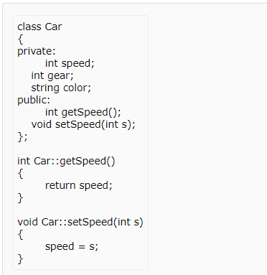
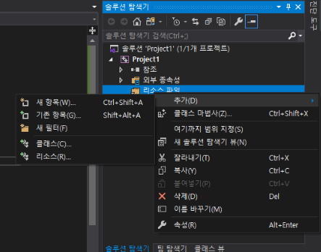
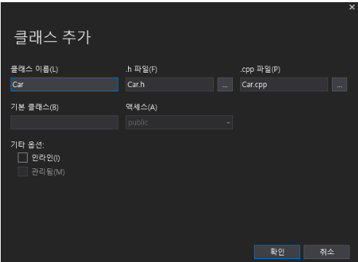
2-1
클래스 만들기_example

Slide 10
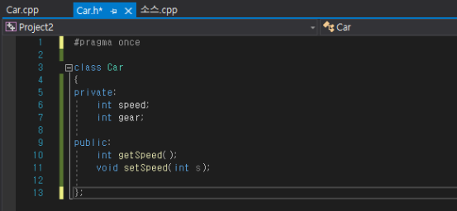
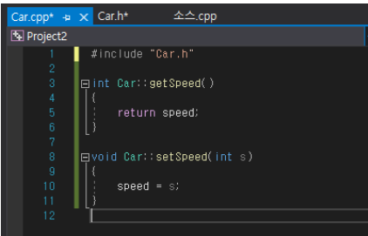
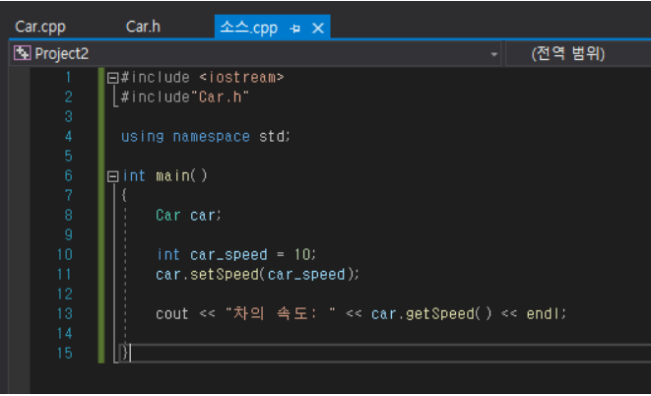
2-1
클래스 만들기_example
C++ 내부정의, 외부정의, 헤더파일 :: 둥's 이것저것 (tistory.com)

Slide 11
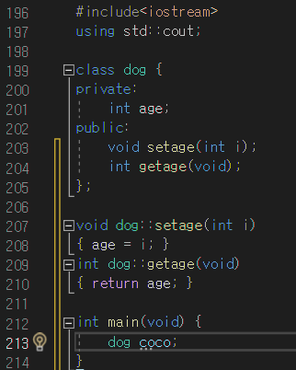
2-2
객체 만들기

Slide 12
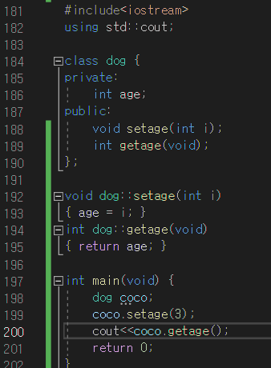
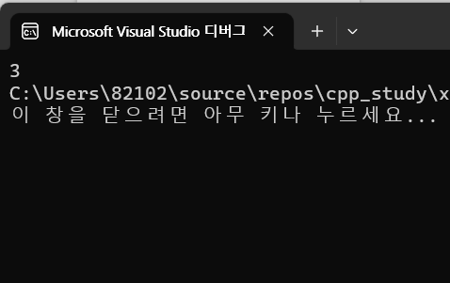
2-2
객체의 멤버 호출
일반객체가 멤버함수를 호출할때는
.연산자를 사용한다

Slide 13
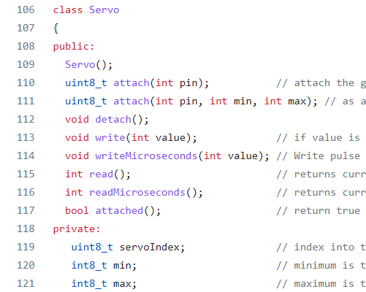
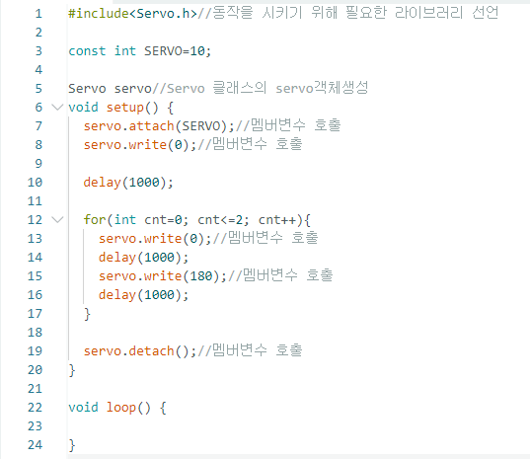
2-2
객체의 멤버 호출_example
<aduino 서보모터 제어하기>
<servo.h 헤더파일 일부>
<Arduino 서보모터 제어 예시>
Servo/src/Servo.h at master · arduino-libraries/Servo · GitHub

Slide 14
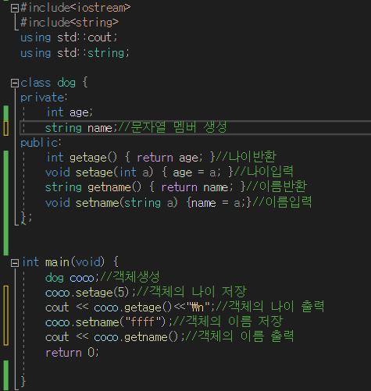
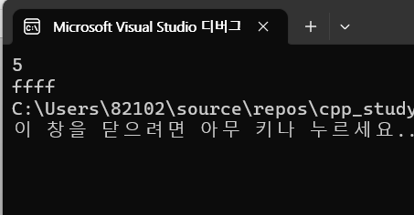
2-3
멤버 변수로 문자열 만들기
<String 형을 사용하여 멤버변수 선언>
String또한 객체이다.

Slide 15
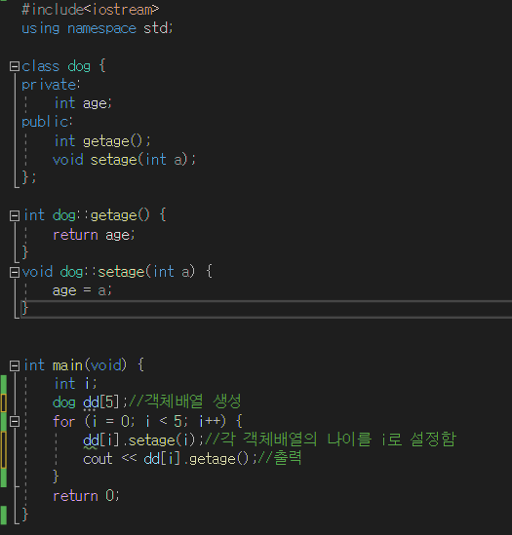
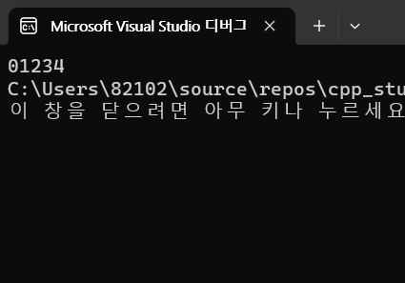
2-4
객체배열,포인터 객체
<객체배열>

Slide 16
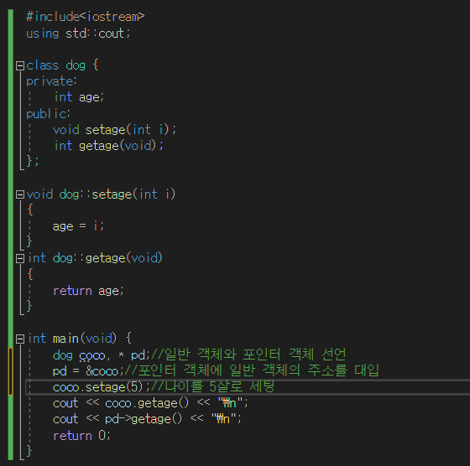
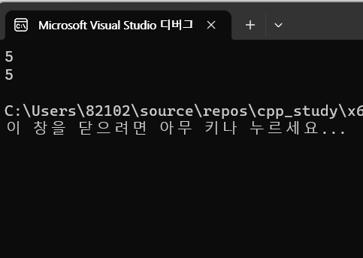
2-4
객체배열,포인터 객체
<포인터 객체>
포인터 객체가 멤버함수를 호출할때는
->연산자를 사용한다

Slide 17
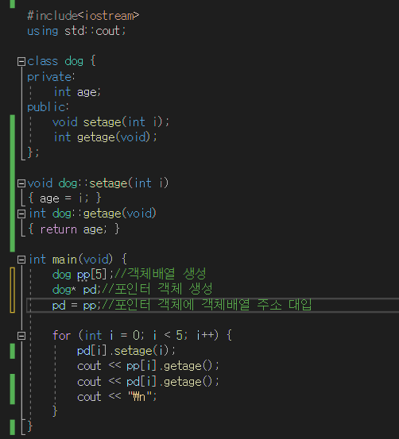
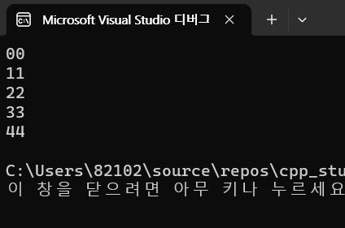
2-4
객체배열,포인터 객체
<객체배열과 포인터 객체>
포인터를 배열처럼 쓸 수 있다.

Slide 18
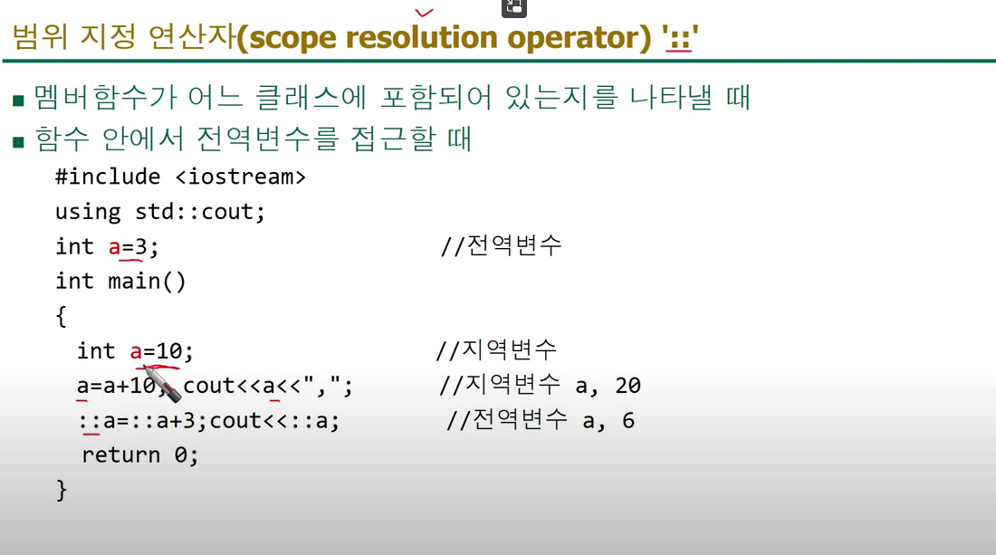
3
범위 지정연산자::

Slide 19
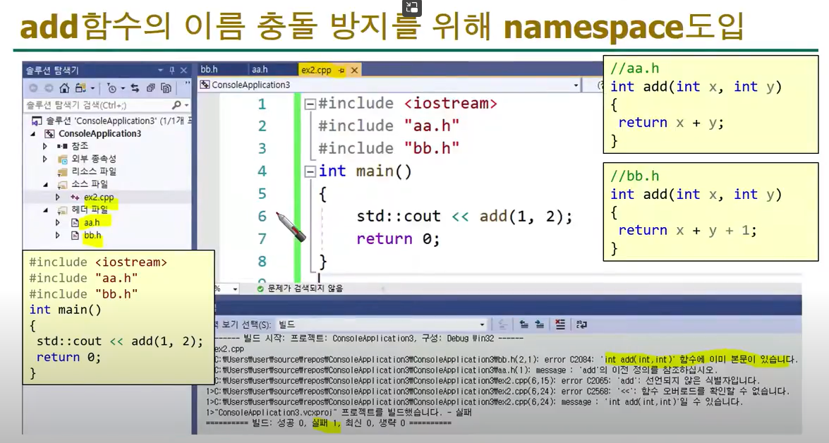
3-1
namespace

Slide 20
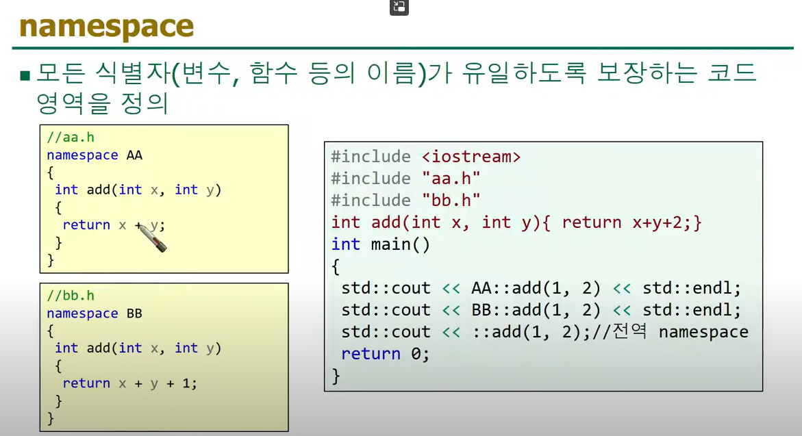
3-1
namespace

Slide 21
4
생성자와 소멸자
생성자:
*객체가 생성될때 자동으로 호출되는 함수.
*객체가 생성될때 어떤 동작을 구현하고 싶으면 사용할 수 있으며
*생성자를 통해 멤버변수를 초기화 할 수 있다.
*생성자는 여러 번 정의될 수 있다
*생성자는 리턴형을 사용하지 않는다.
소멸자:
*객체의 수명이 끝났을때 호출되는 함수.
*객체가 소멸할때 어떤 동작을 구현하고 싶으면 사용할 수 있다.
*소멸자 앞에는 ~가 붙는다.
*소멸자는 중첩이 불가능해 단 한번만 정의된다.

Slide 22
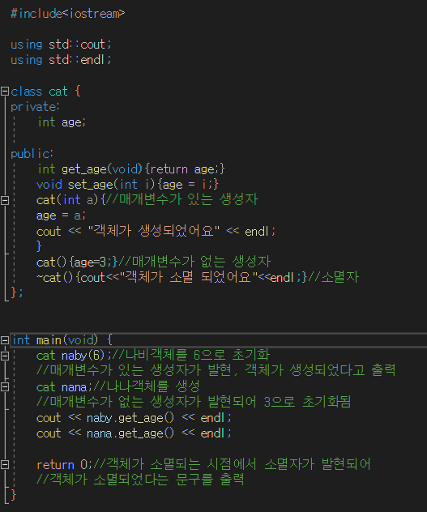
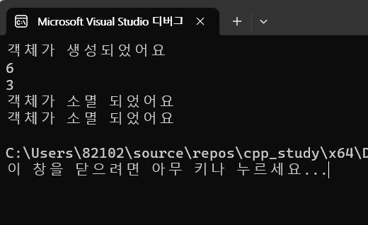
4
생성자와 소멸자

Slide 23
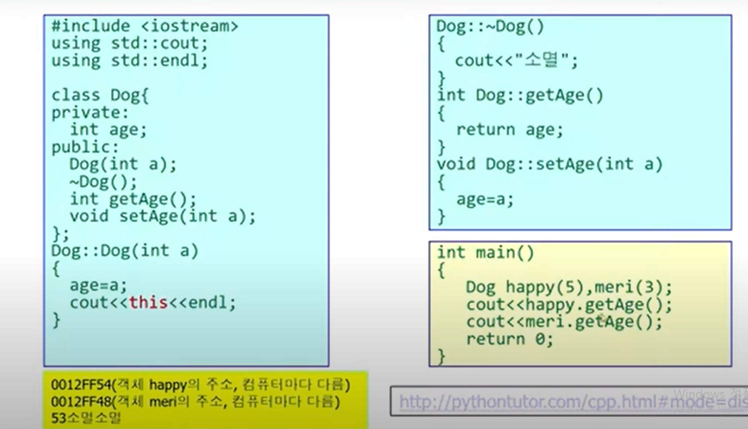
5
this포인터
*객체의 멤버 함수가 호출 될때 전달되는 객체에 대한 주소이다.

Slide 24
경청해 주셔서 감사합니다.

